Slide 1

Sprint Review – Sprint 3
Scrum Master: Sjoerd Wolters
Test Engineer: Jan Henrik Walter
Product Owner: Jannik Leuthold
Entwickler: Maxi Speck

Slide 2
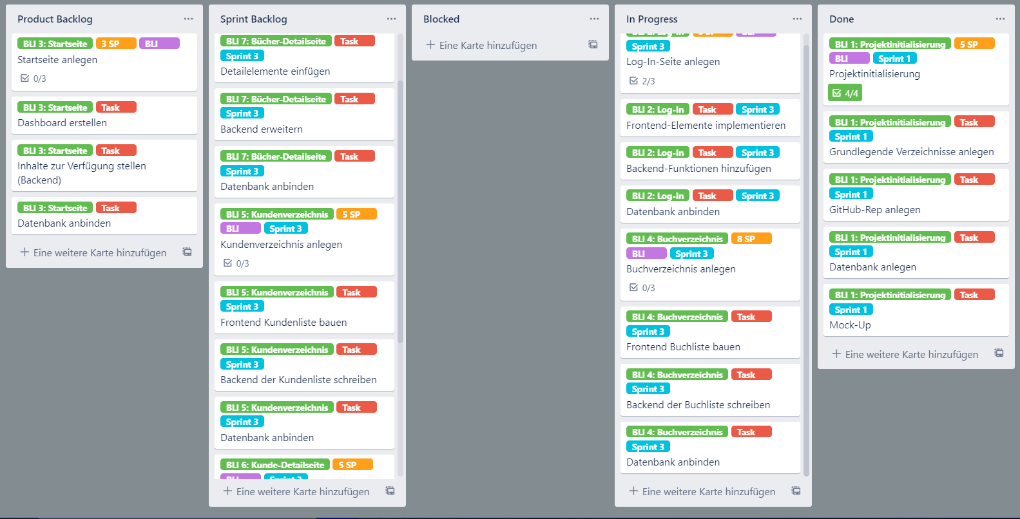

Slide 3
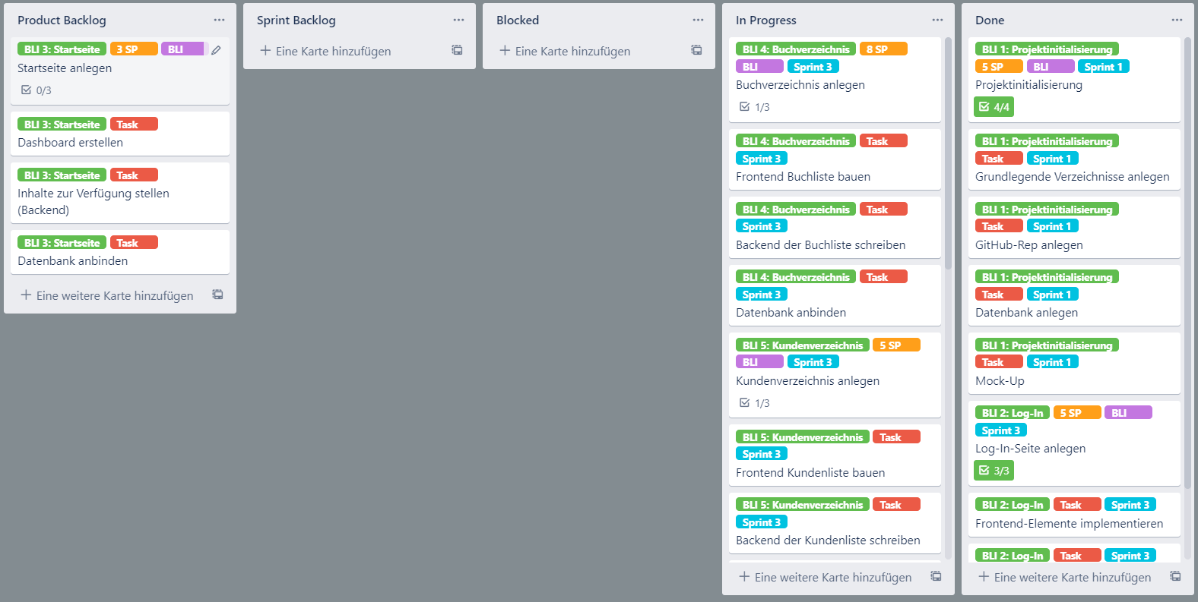

Slide 4
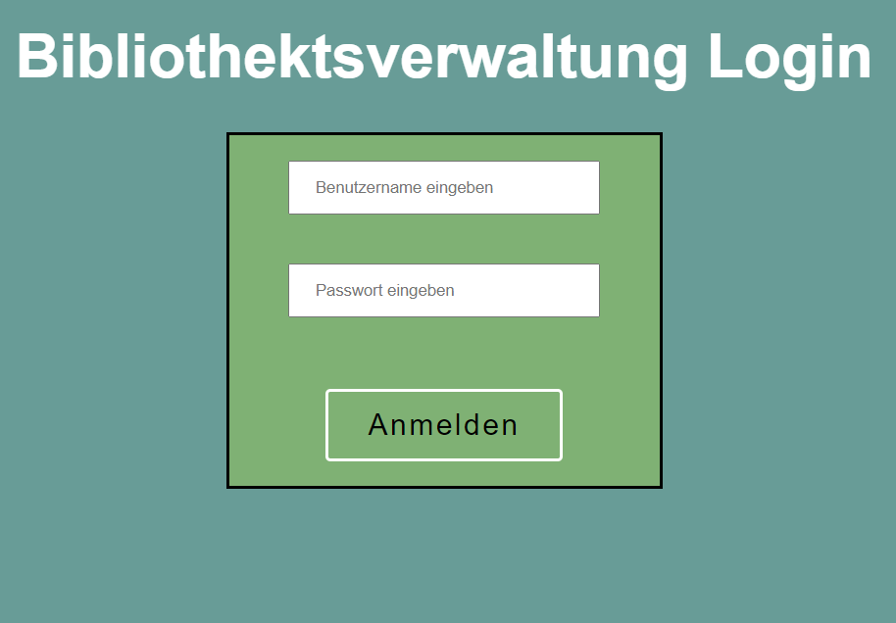
Was war vorher?
19.06.2021

Slide 5
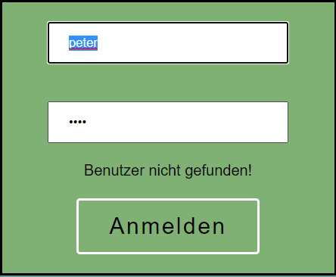
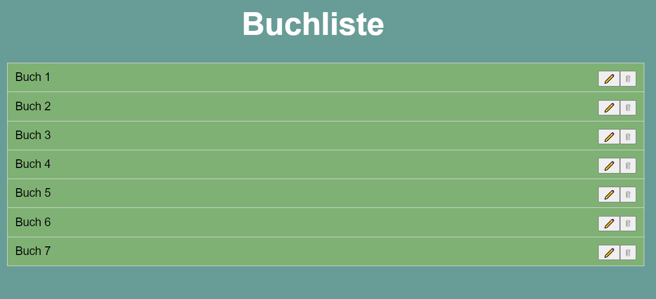
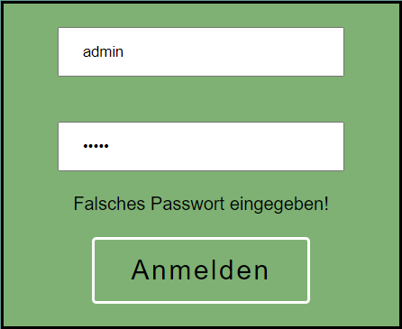
Was ist jetzt?

Slide 6
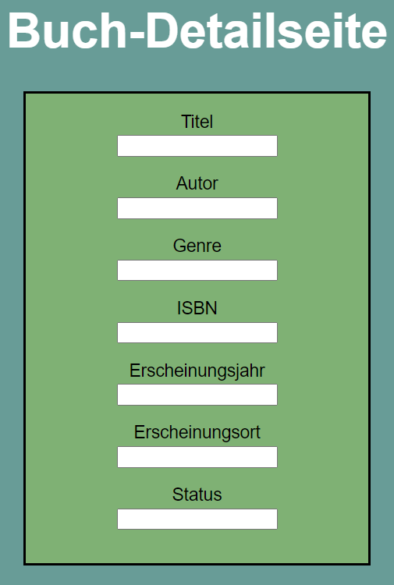
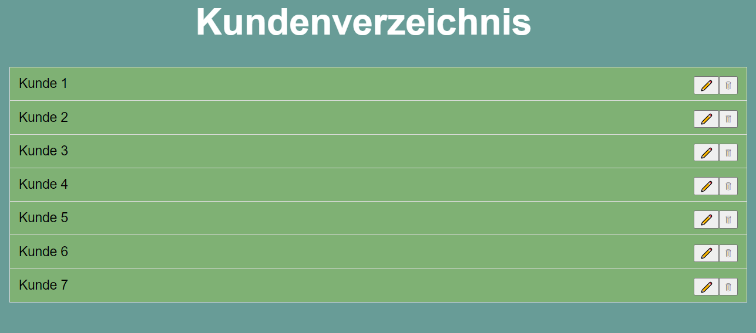

Slide 7
Was lief gut ?
Vorarbeit des Frontends
Absprache für die jeweiligen Designs
Arbeiten im Projektteam – viel Kommunikation / Pair Programming
Artefakte vollständig
Erste Funktionen (endlich) gegeben

Slide 8
Was lief schlecht ?
Kompetenzen im Team nicht gleich verteilt
Qualitätsanspruch bringt großen Zeitaufwand mit sich
Einarbeitung in die neuen Rollen kostet Zeit
Mehrere Tasks befinden sich noch im Progress
Testen (TDD)

Slide 9
Quality Assessment
Keine Unittests
Manuelle Integrationstests

